Slide 1
МКДОУ «Сухобузимский детский сад №3
Флешмоб
«Мамочки любимые»

Slide 2
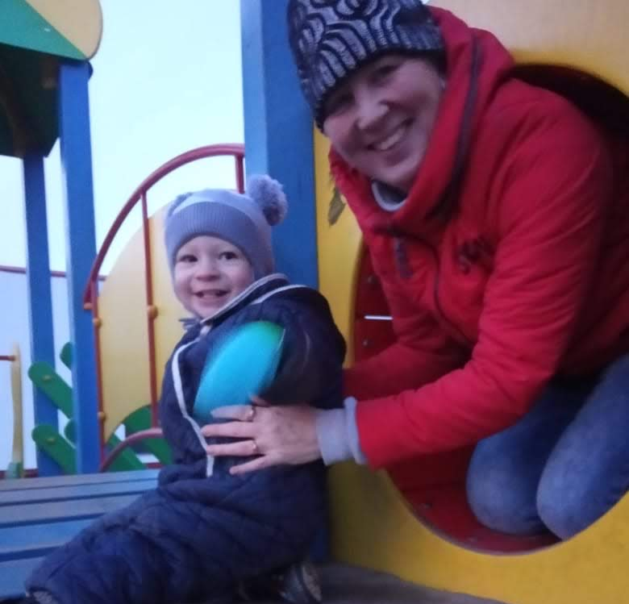
Мамочка - спортсмен

Slide 3
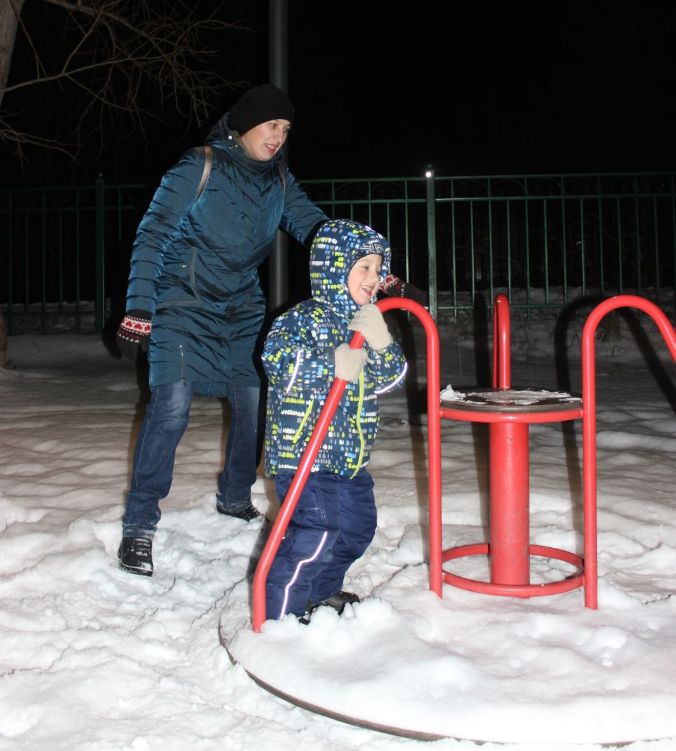
Мамочка - спортсмен

Slide 4
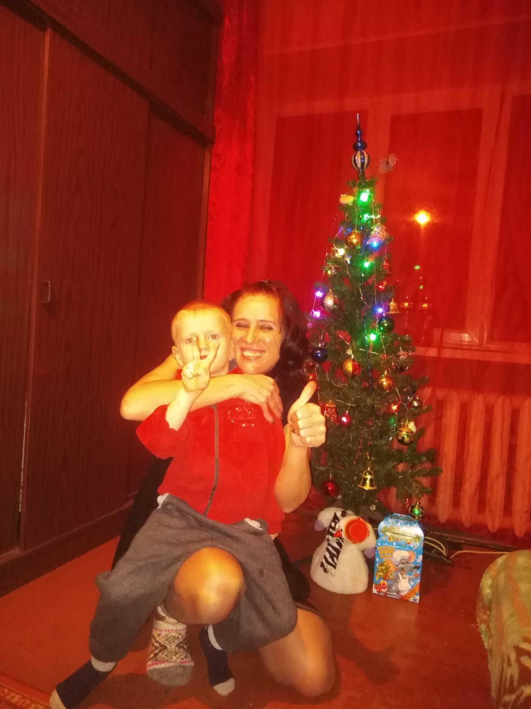
Мамина улыбка

Slide 5
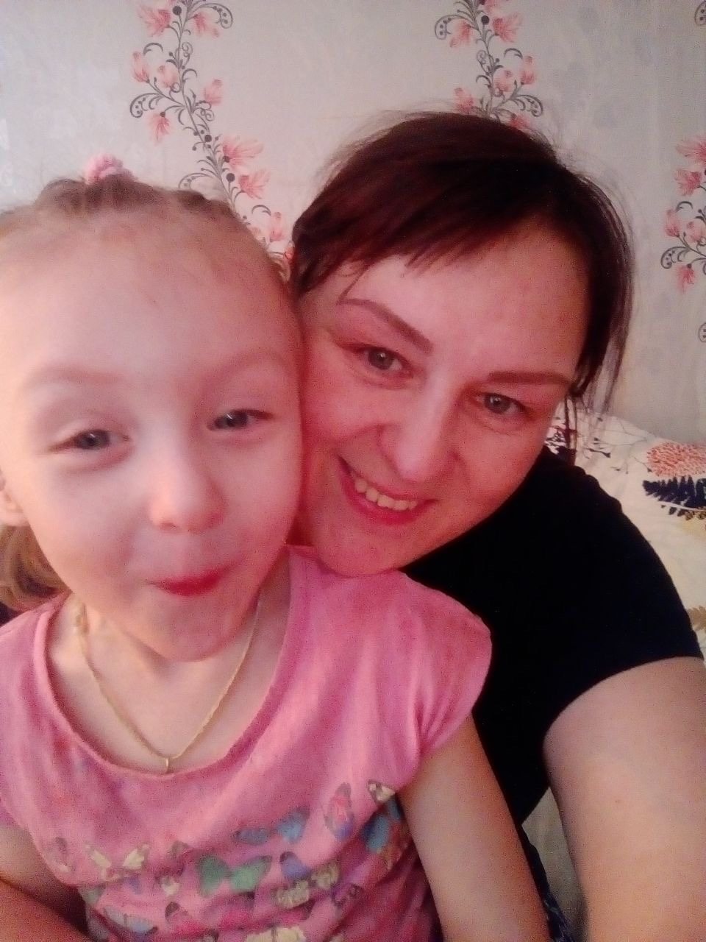
Мамина улыбка

Slide 6
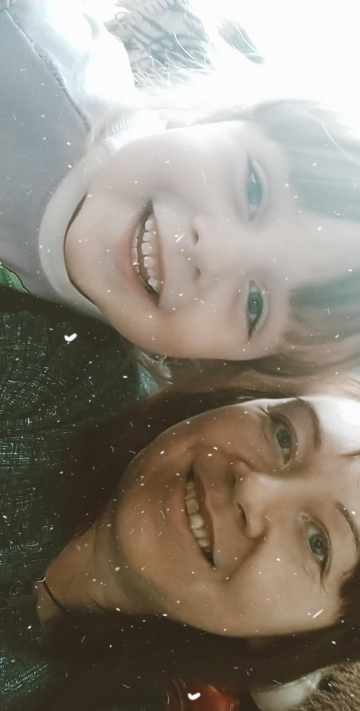
Мамина улыбка

Slide 7
Мамина улыбка

Slide 8
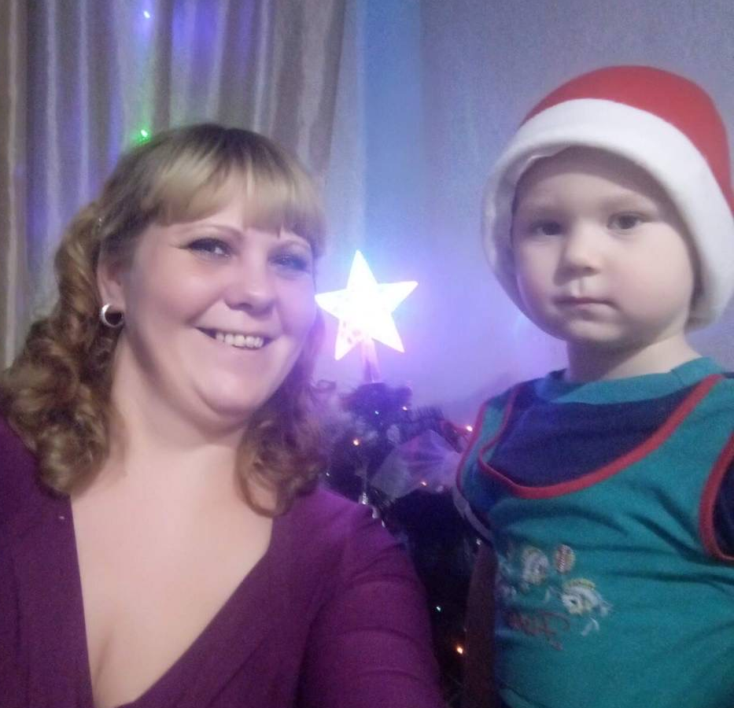
Мамина улыбка

Slide 9
Мамина улыбка

Slide 10
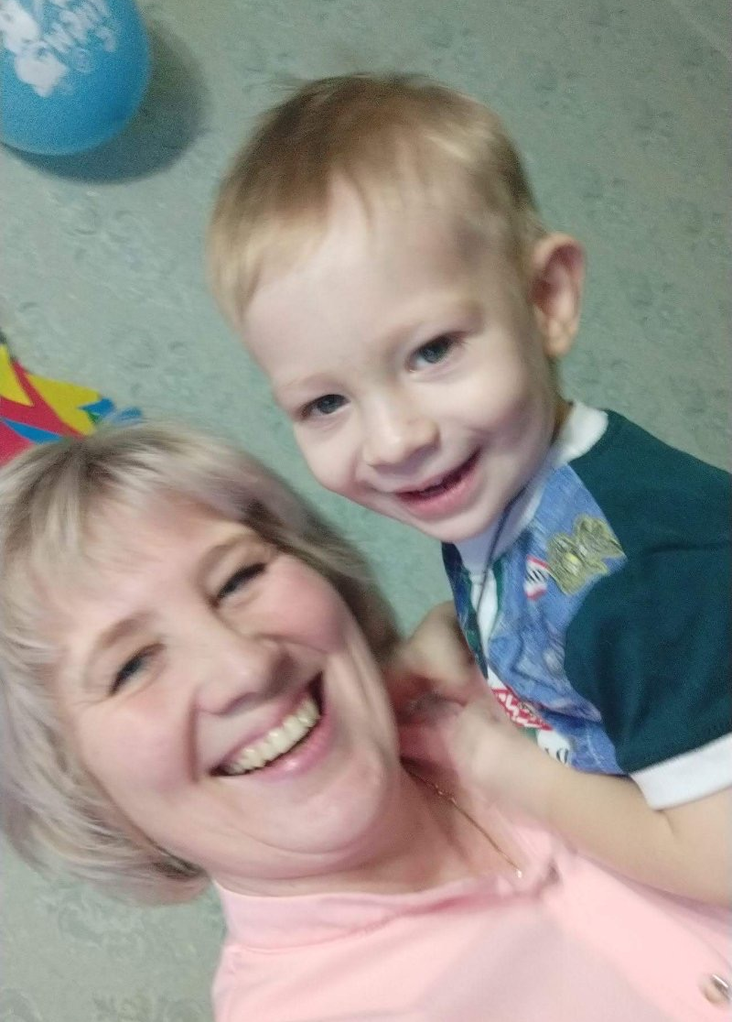
Мамина улыбка

Slide 11
Мамина улыбка

Slide 12
Мамина улыбка

Slide 13
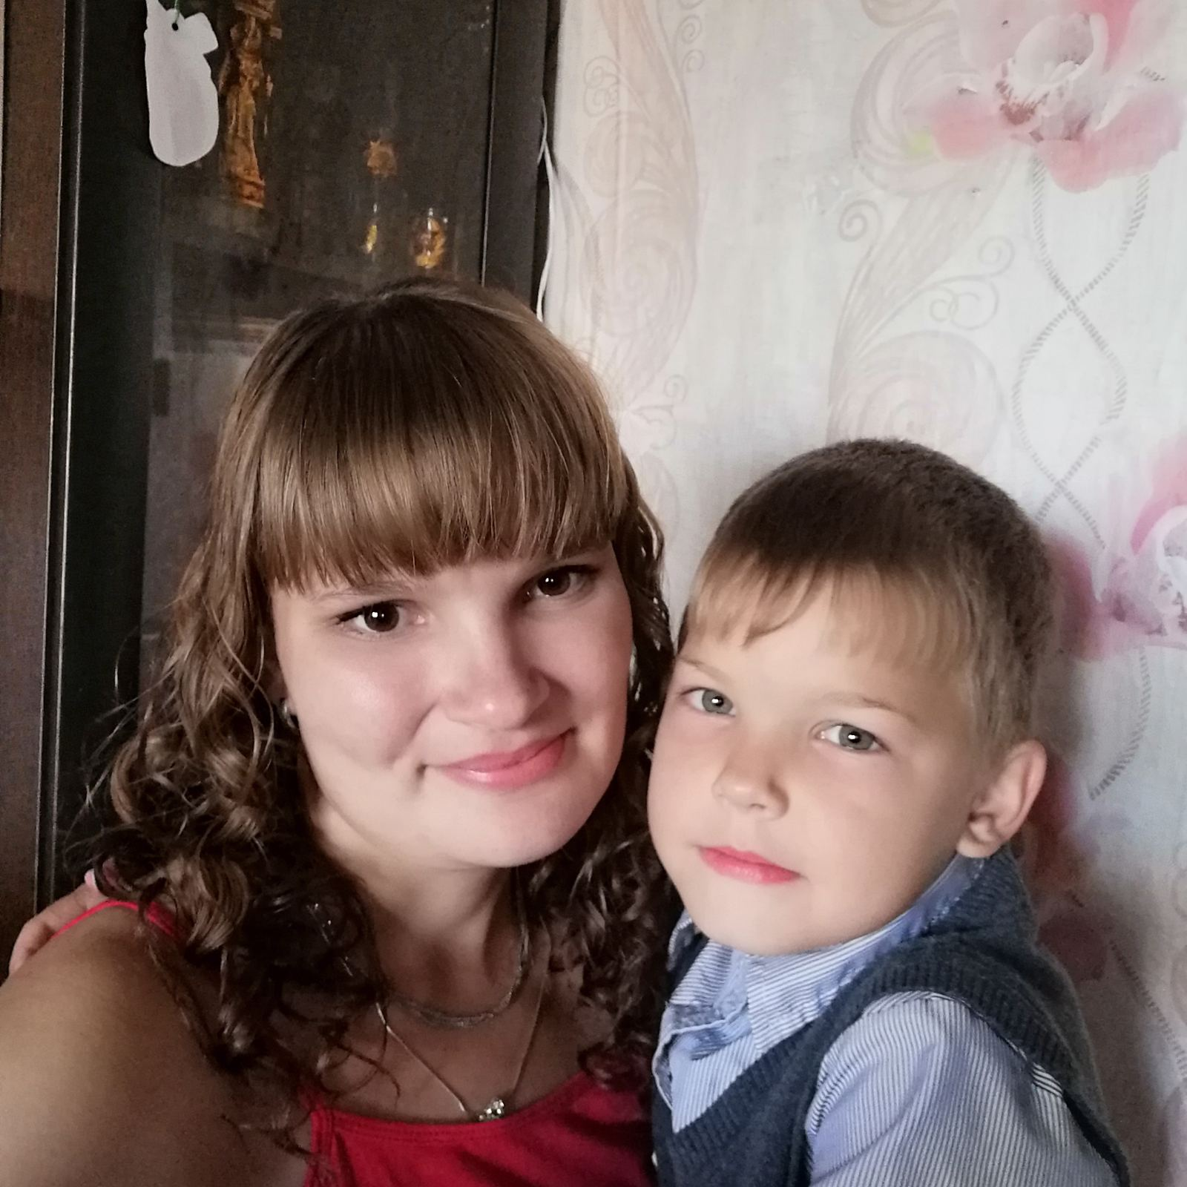
Мамина улыбка

Slide 14
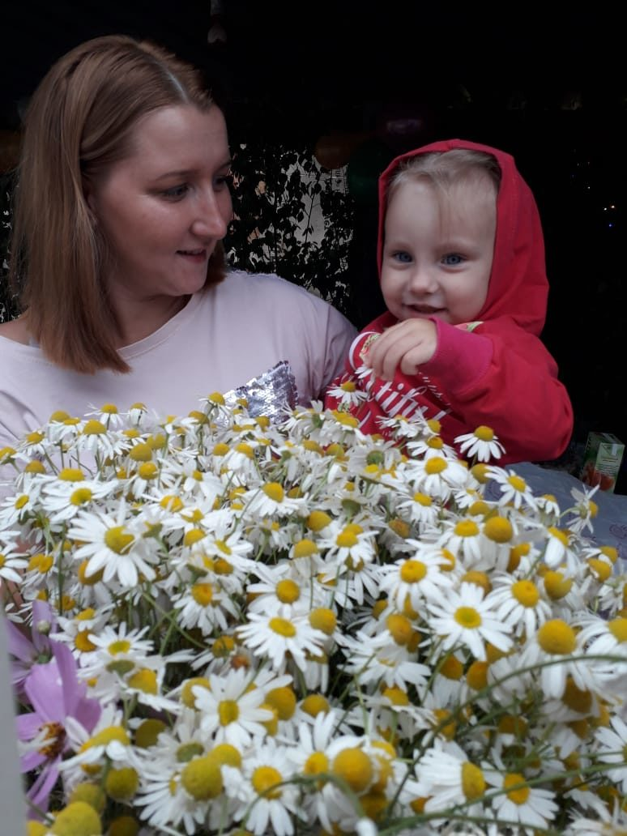
Мамочка родная

Slide 15
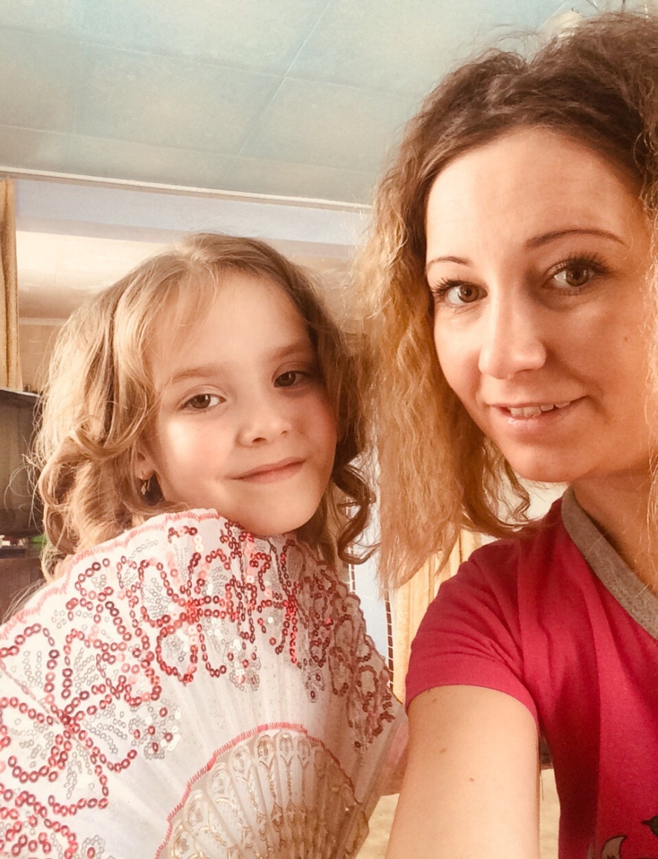
Мамочка родная

Slide 16
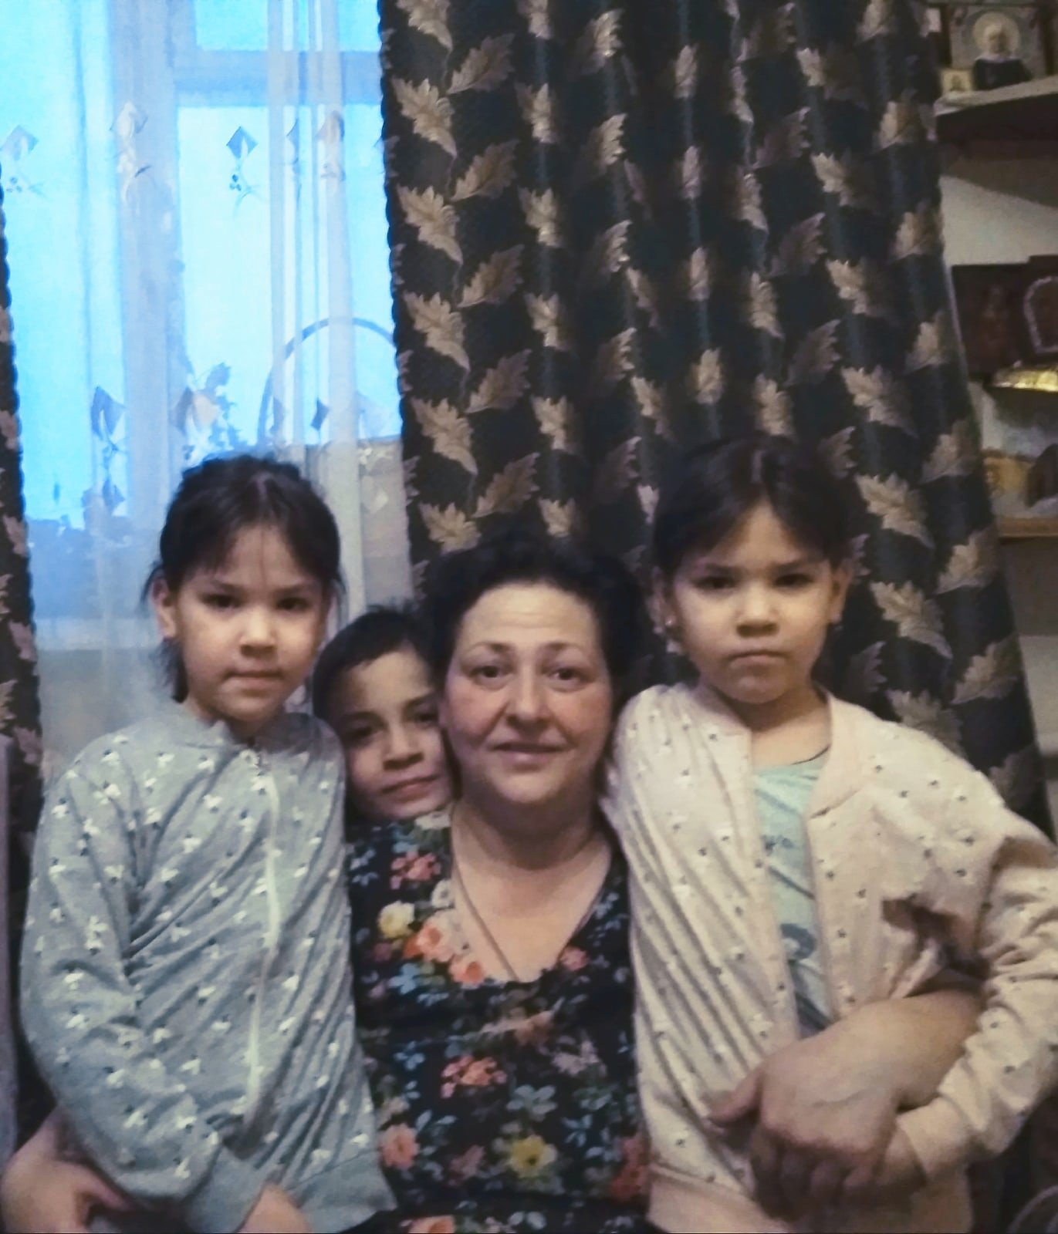
Мамочка родная

Slide 17
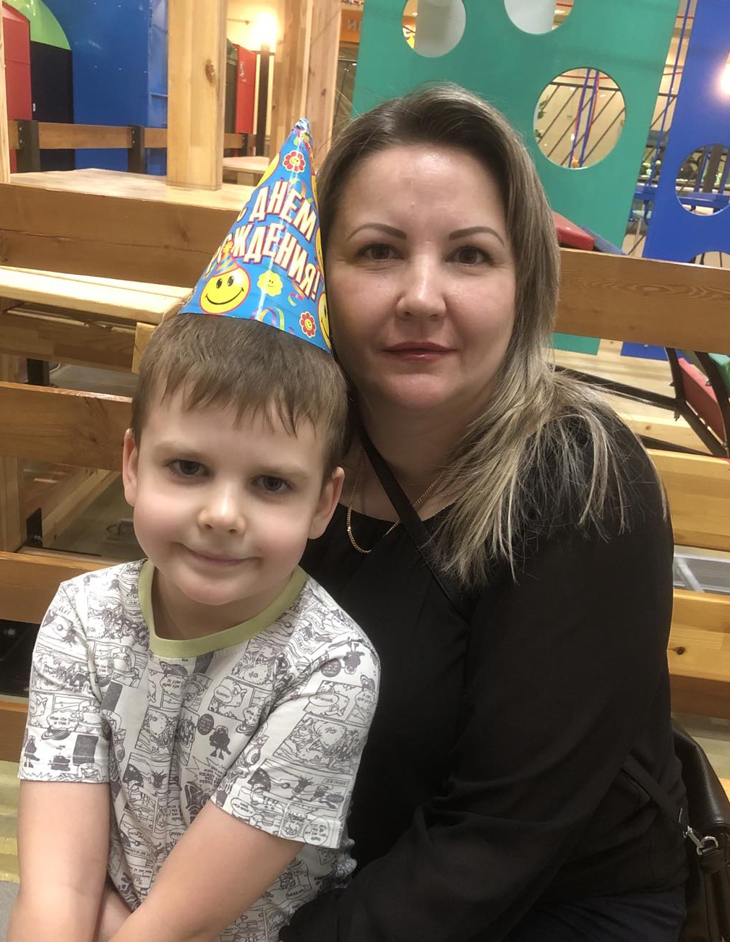
Мамочка родная

Slide 18
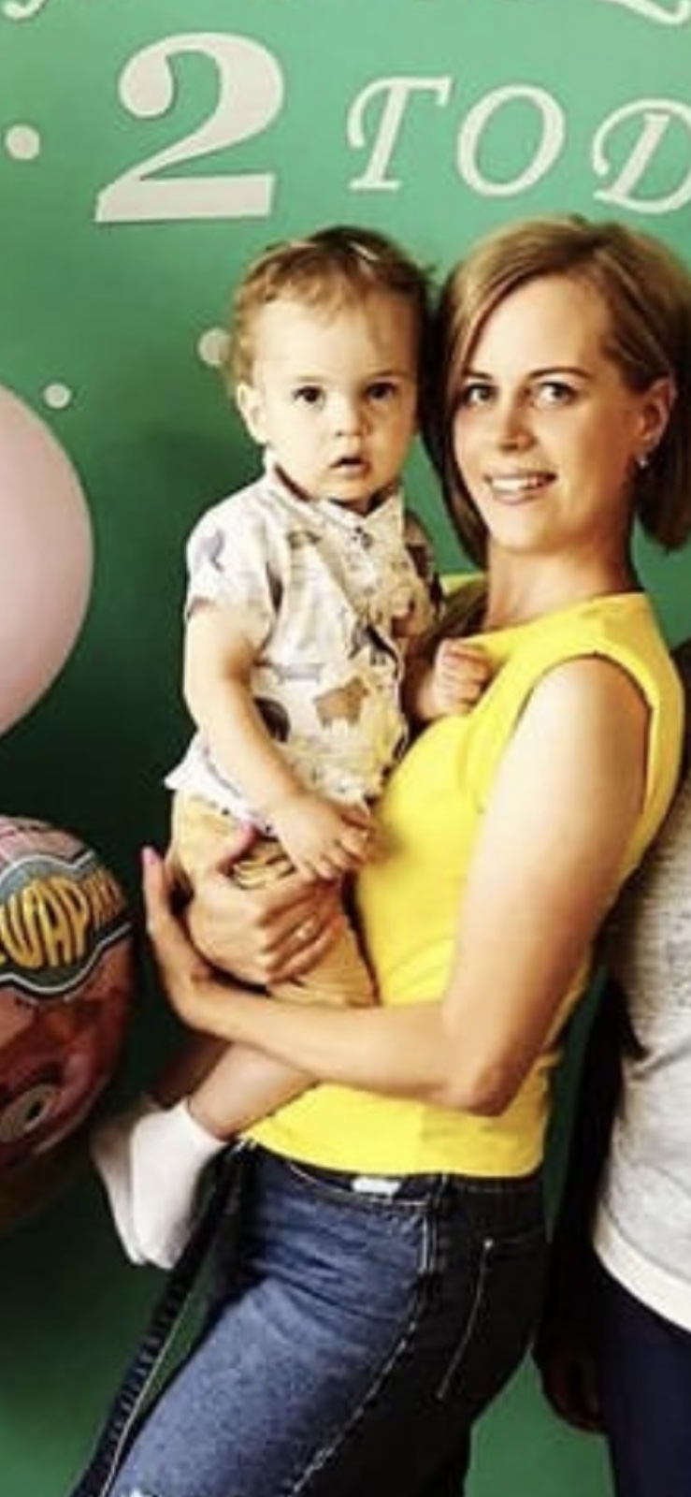
Мамочка родная

Slide 19
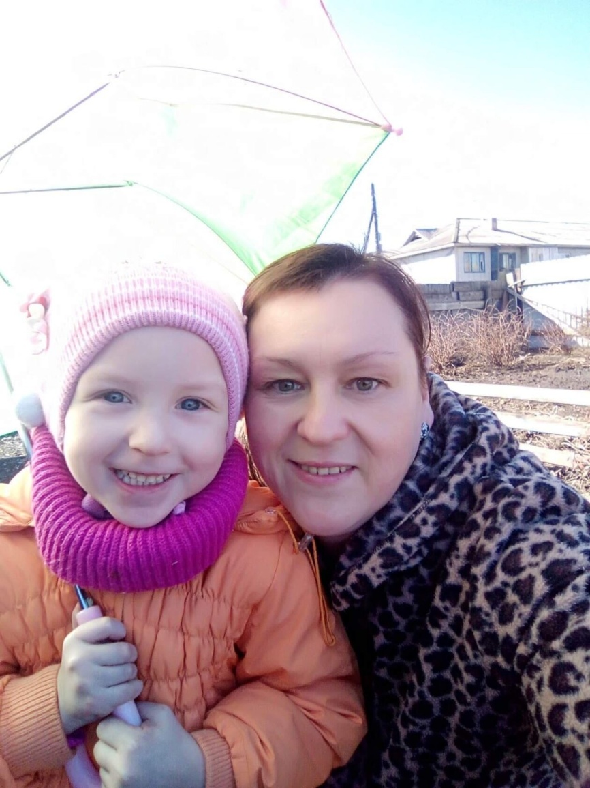
Мамочка родная

Slide 20
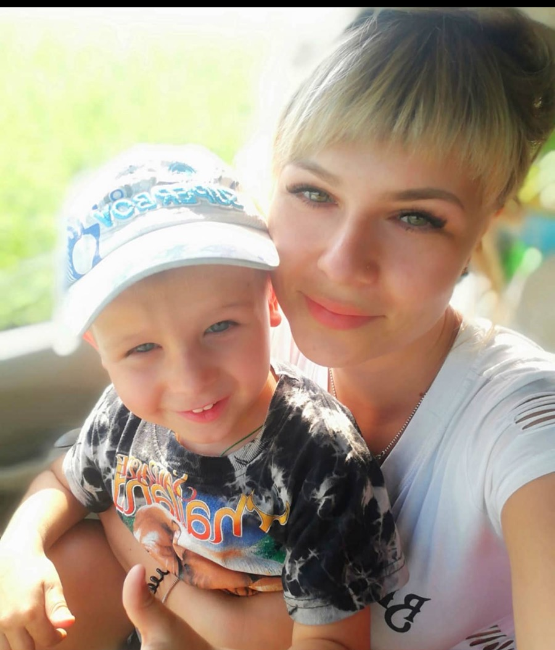
Мамочка родная

Slide 21
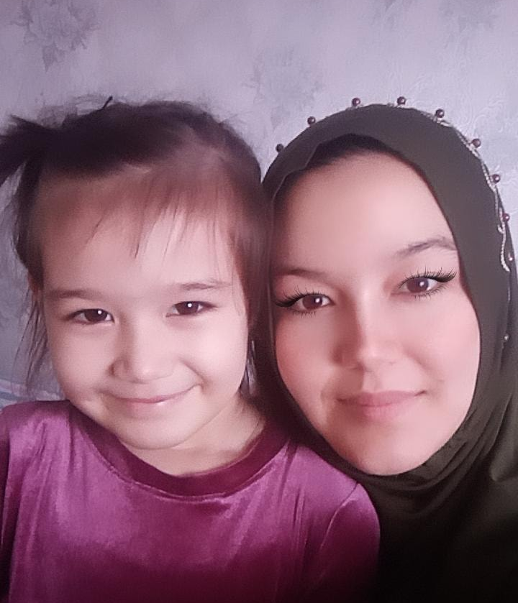
Мамочка родная

Slide 22
Мамочка родная

Slide 23
Мамочка родная

Slide 24
Мамочка родная

Slide 25
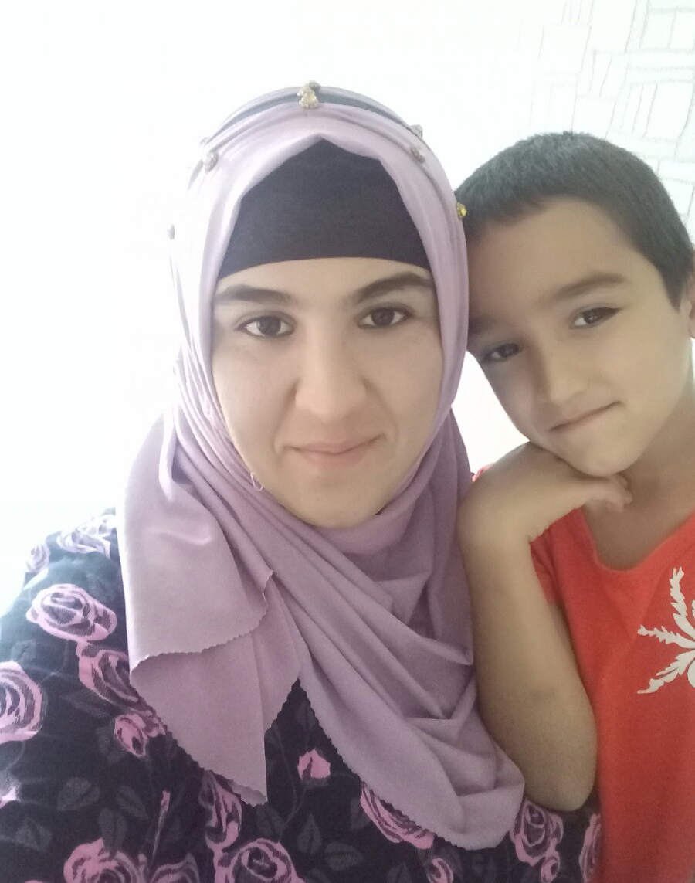
Мамочка родная

Slide 26
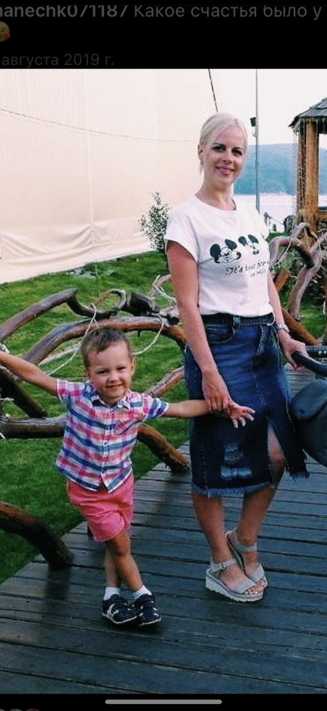
Мамочка родная

Slide 27
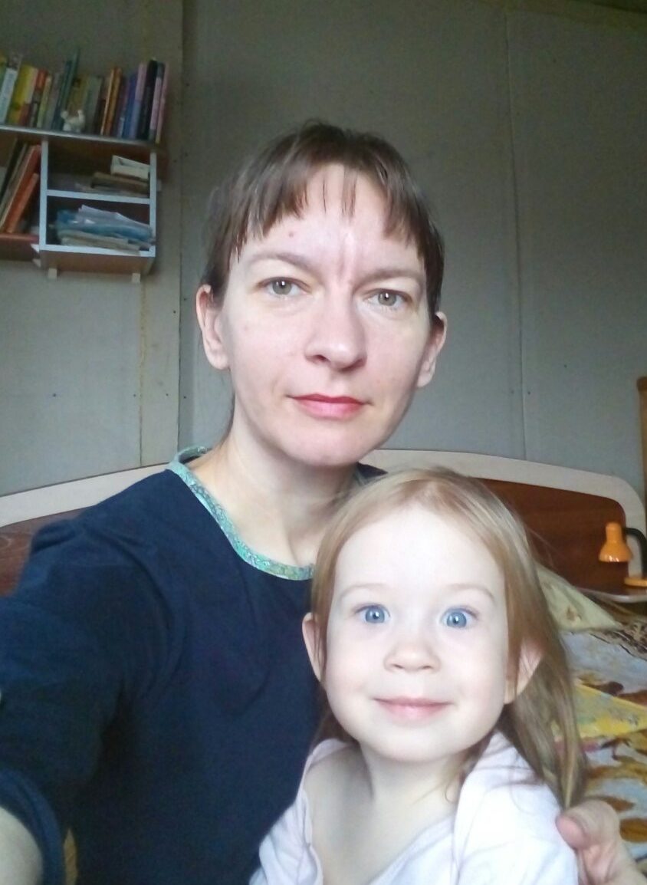
Мамочка родная

Slide 28
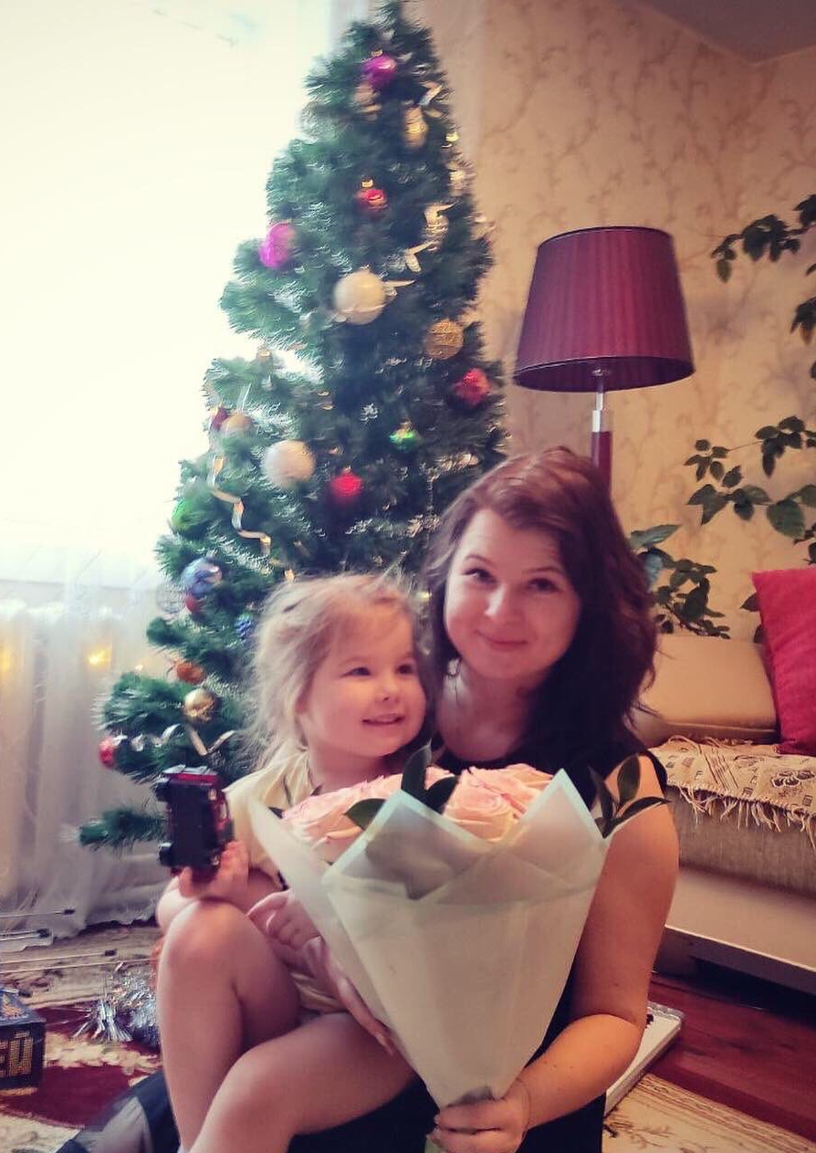
Мамочка родная

Slide 29
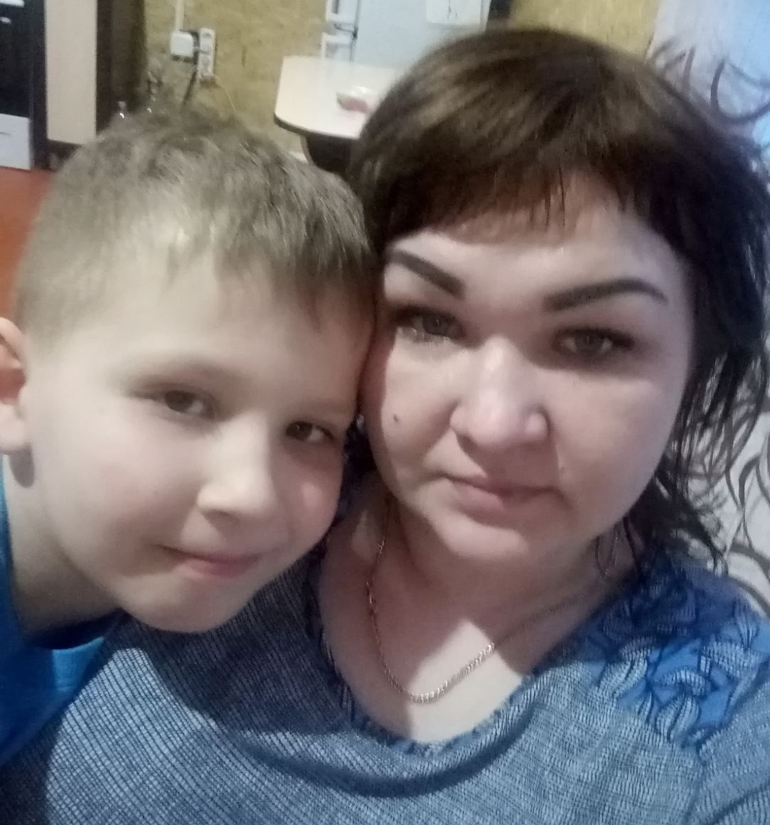
Мамочка родная

Slide 30
Мамочка родная

Slide 31
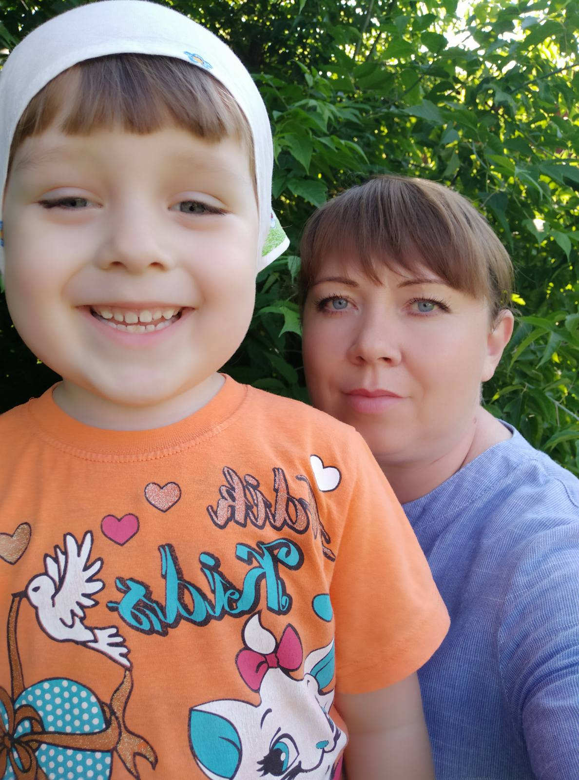
Мамочка родная

Slide 32
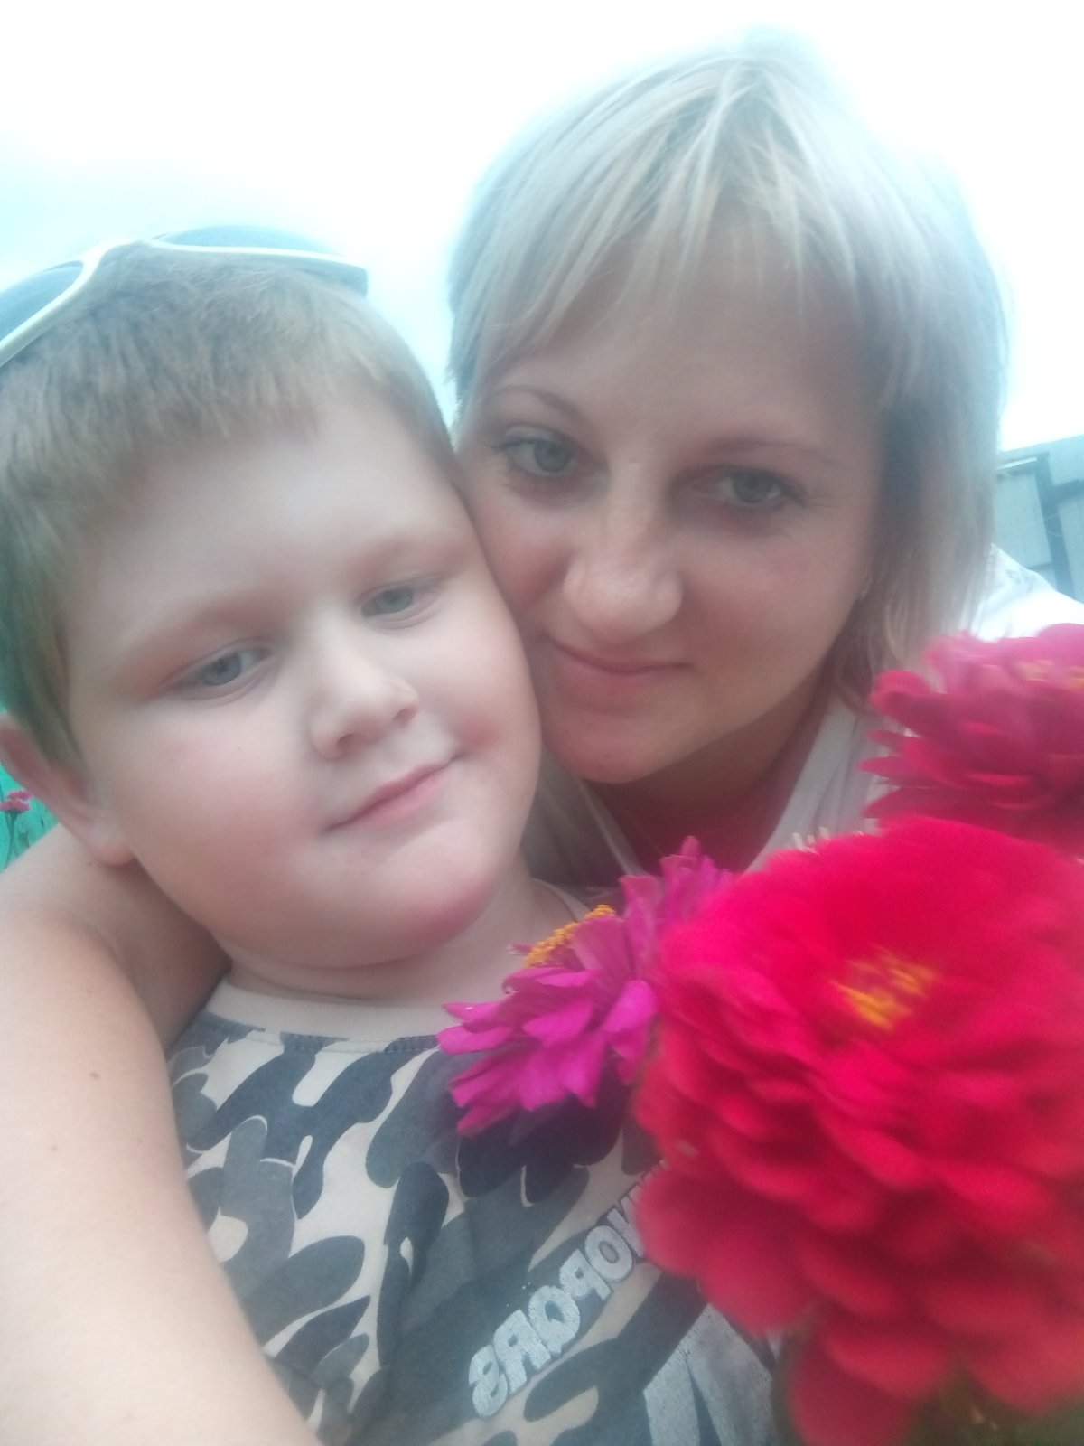
Мамочка родная

Slide 33
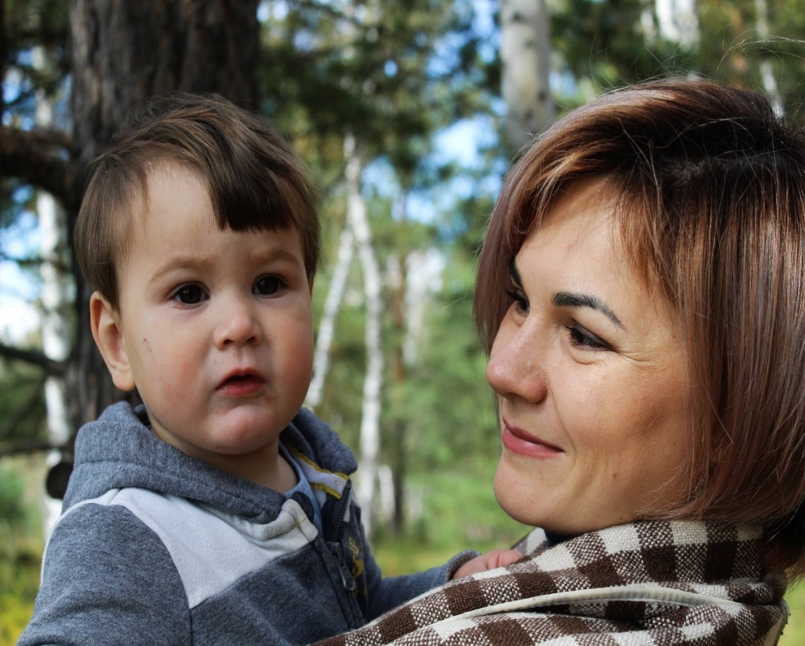
Мамочка родная

Slide 34
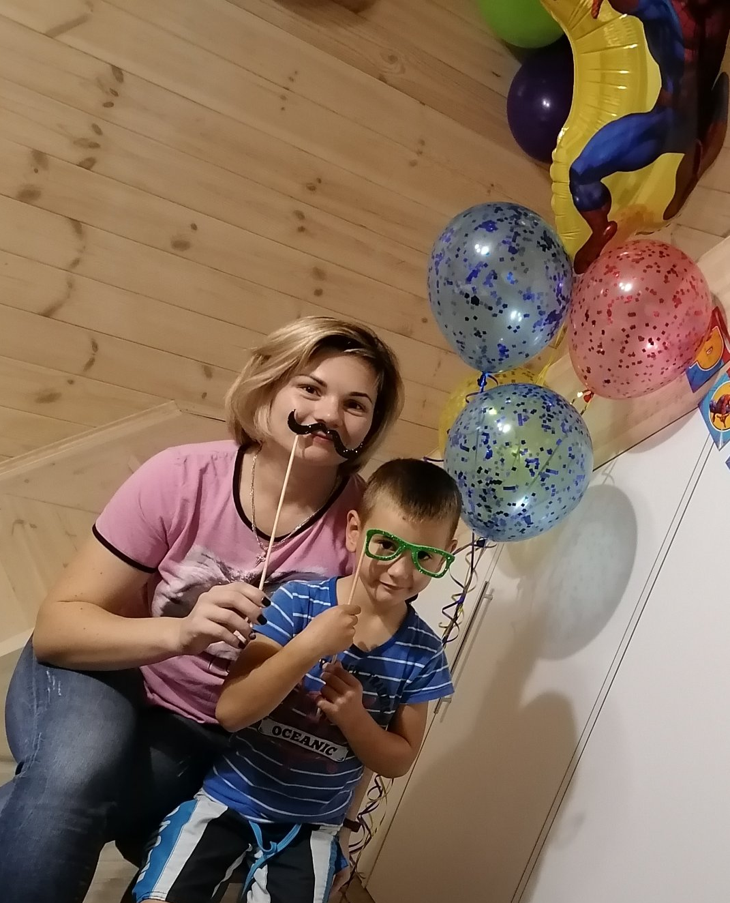
Мамочка родная

Slide 35
Мамочка родная

Slide 36
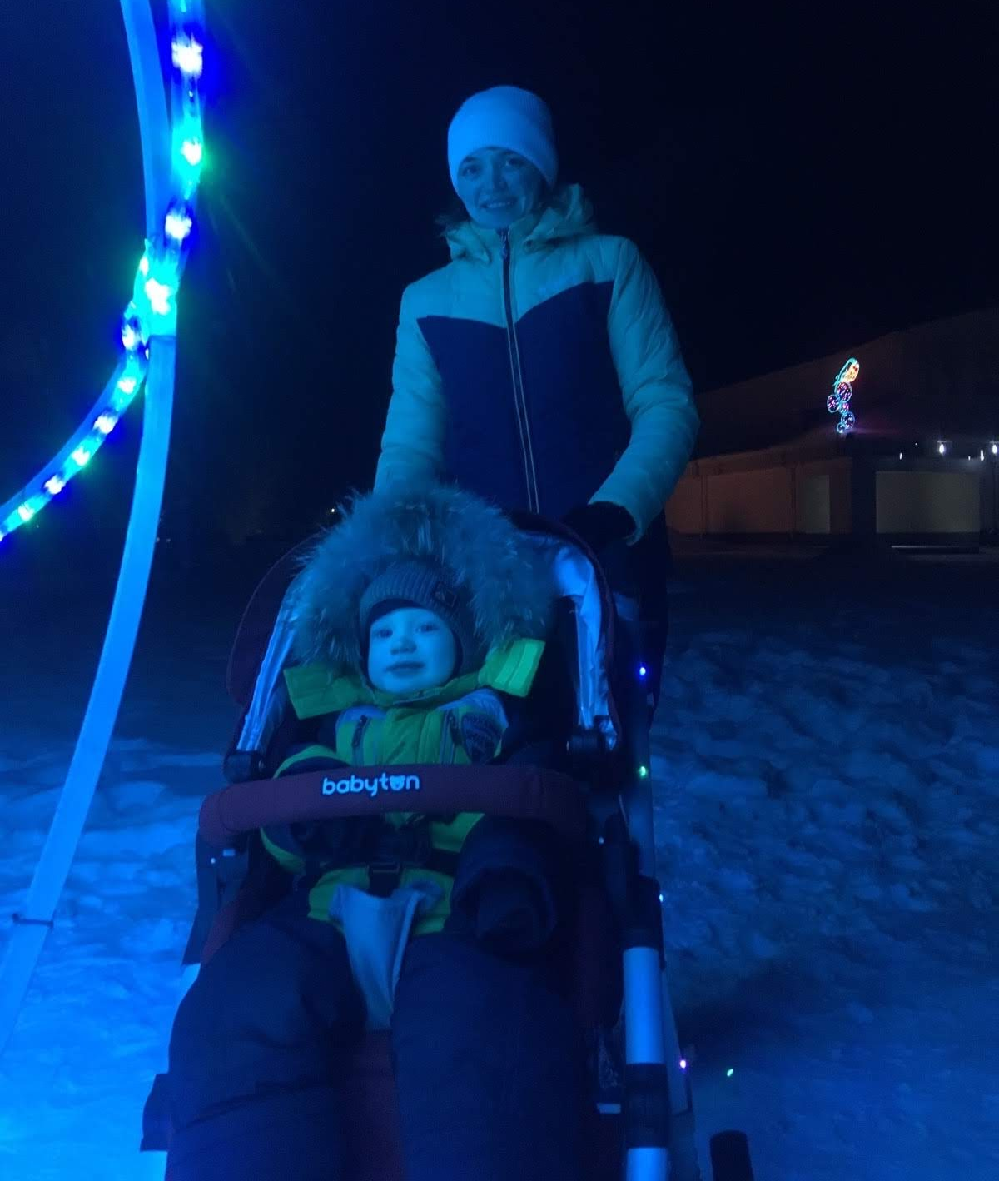
Мамочка родная

Slide 37
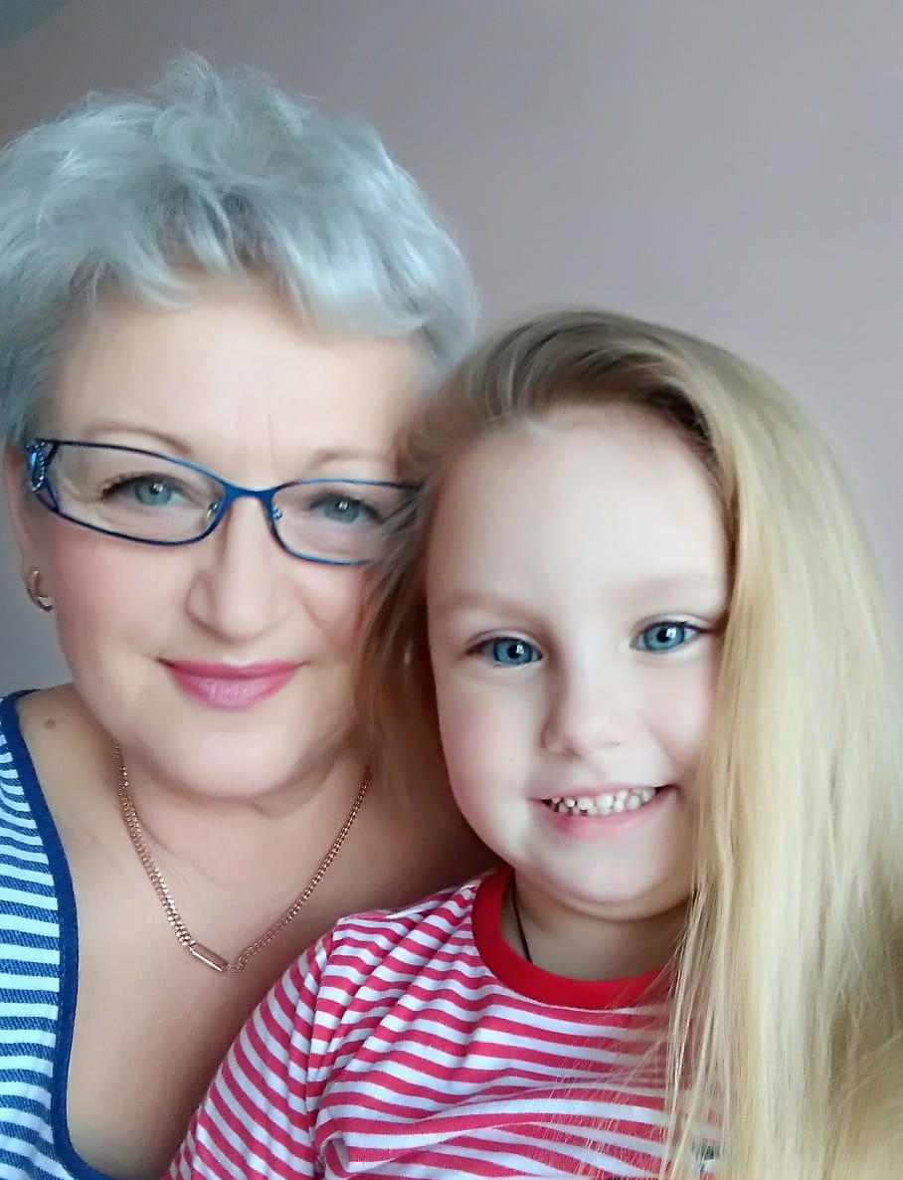
Бабушка и я

Slide 38
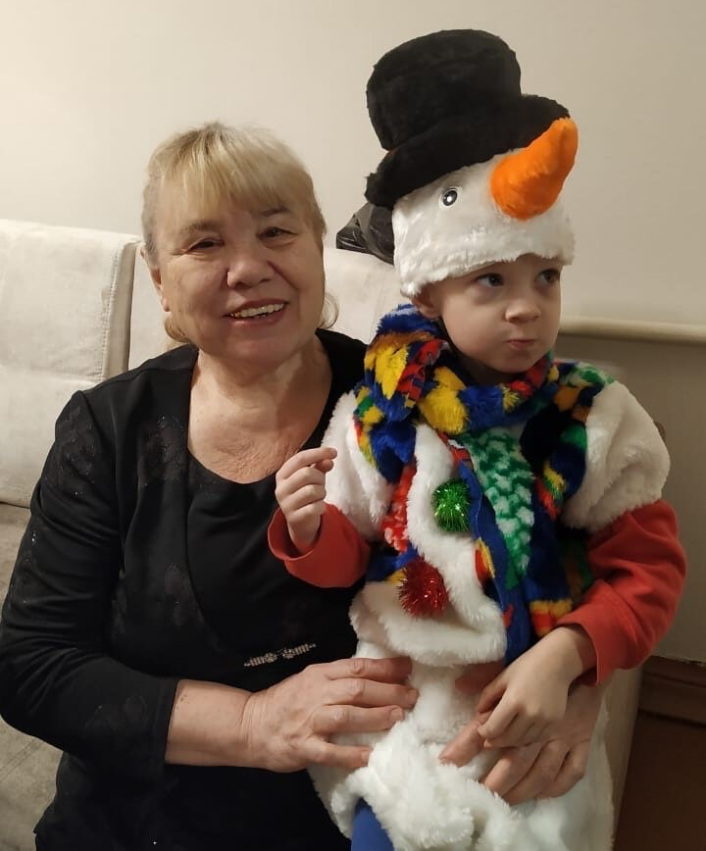
Бабушка и я

Slide 39
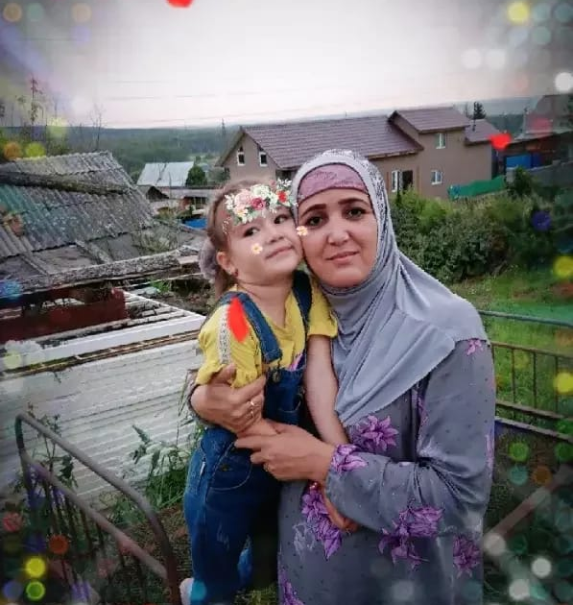
Бабушка и я

Slide 40
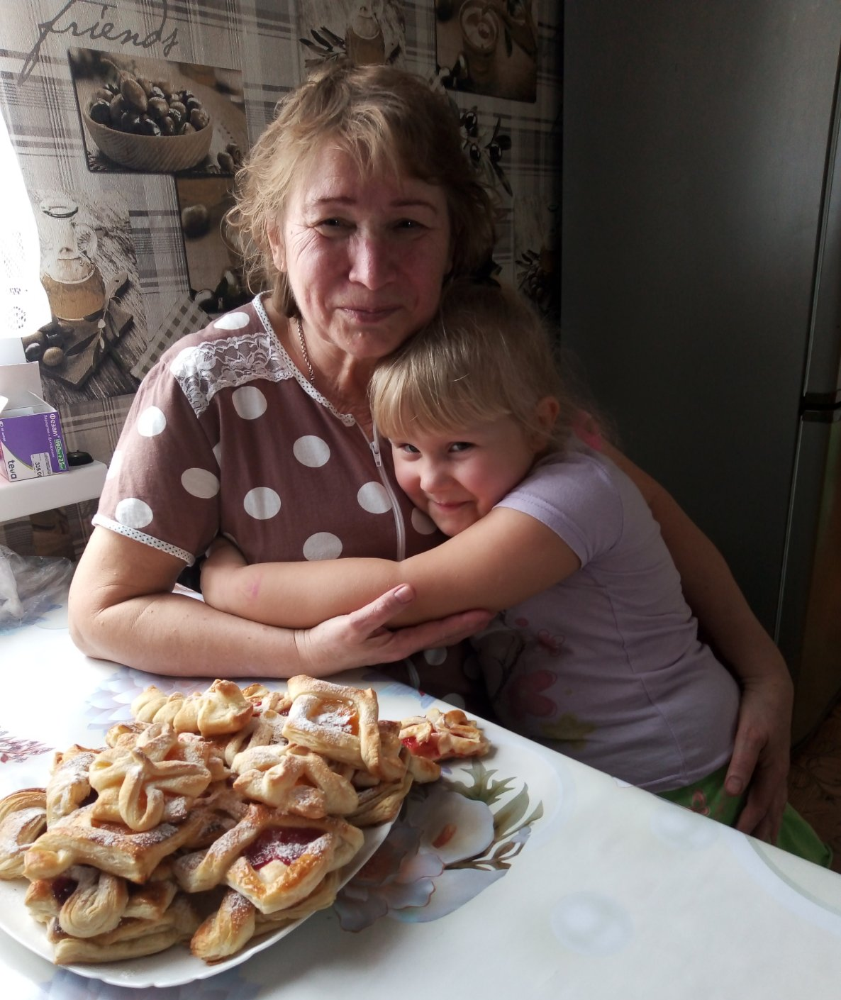
Бабушка и я

Slide 41
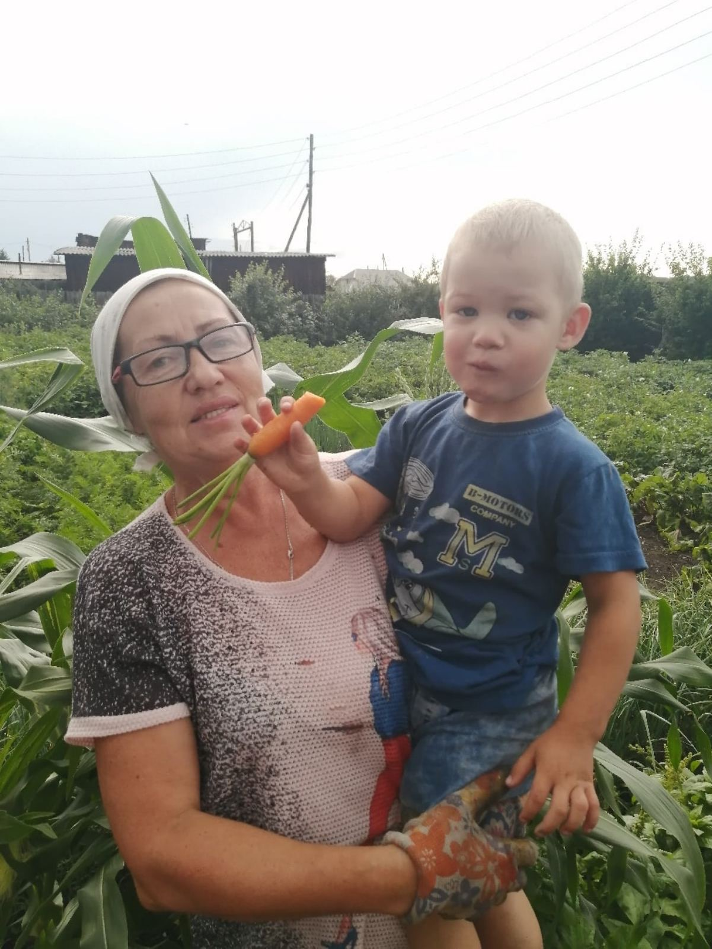
Бабушка и я

Slide 42
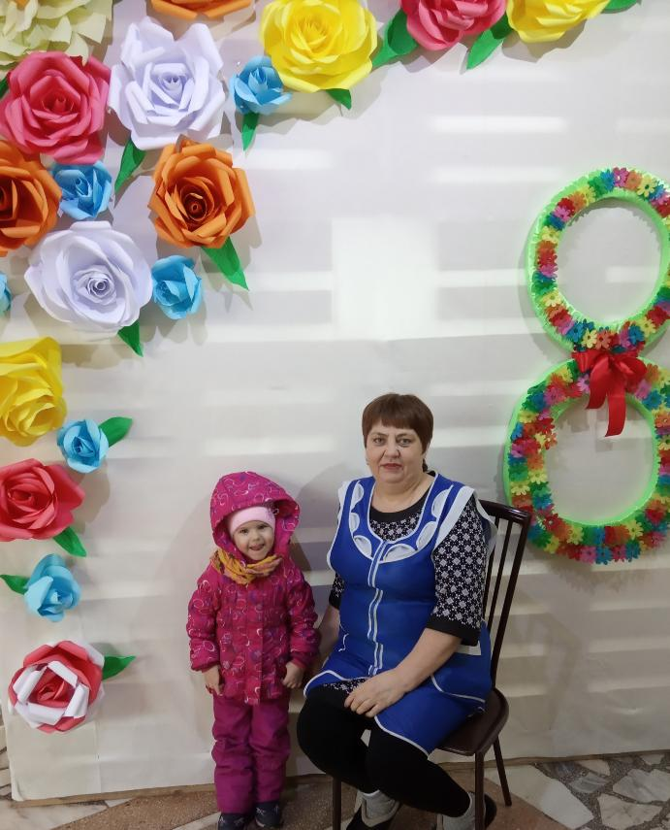
Бабушка и я

Slide 43
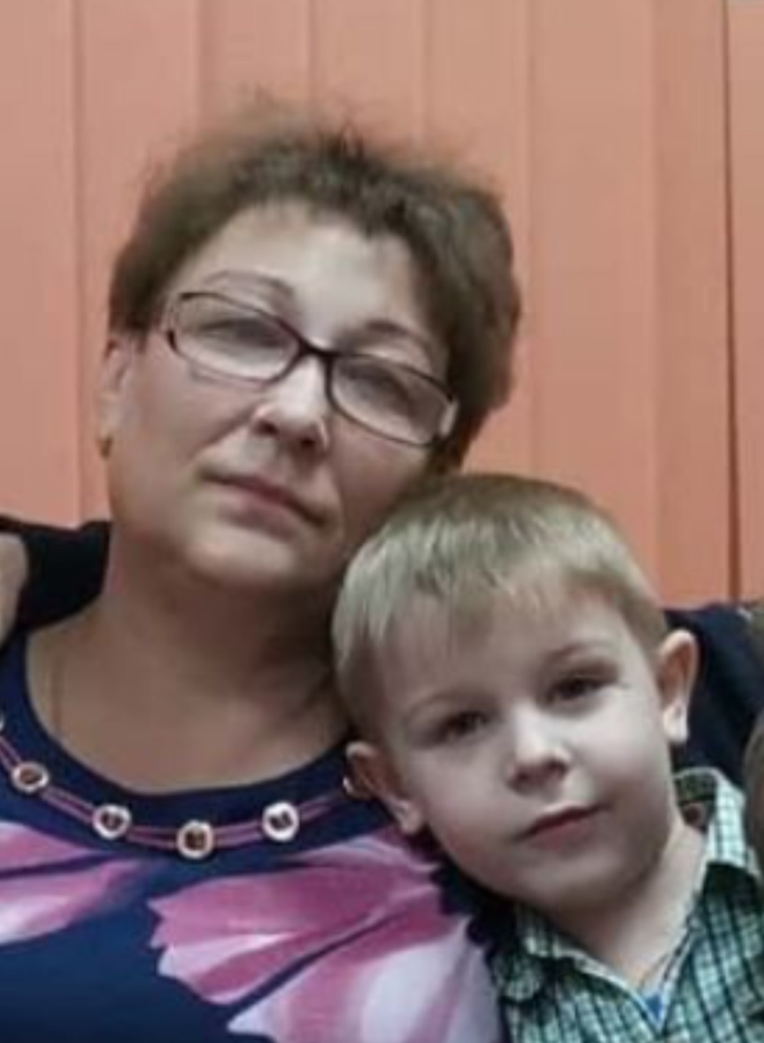
Бабушка и я

Slide 44
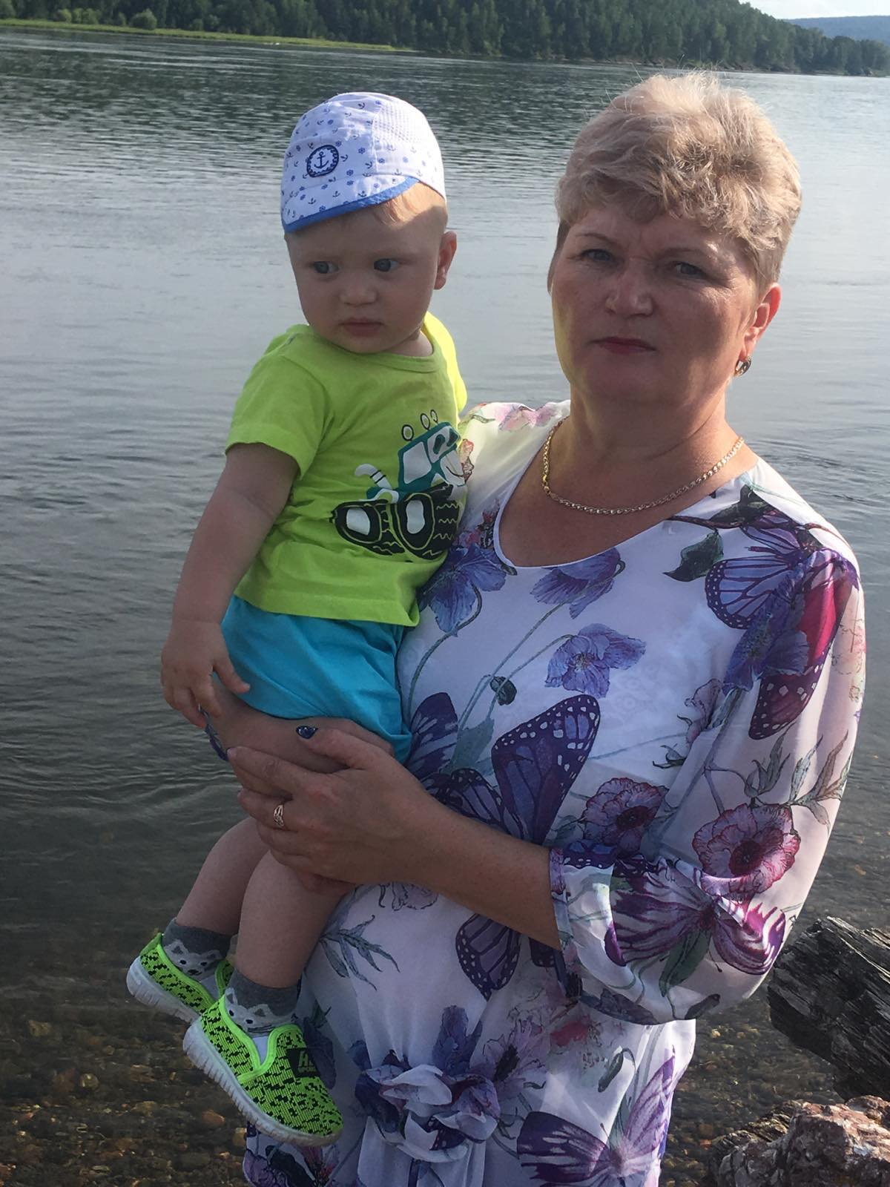
Бабушка и я

Slide 45
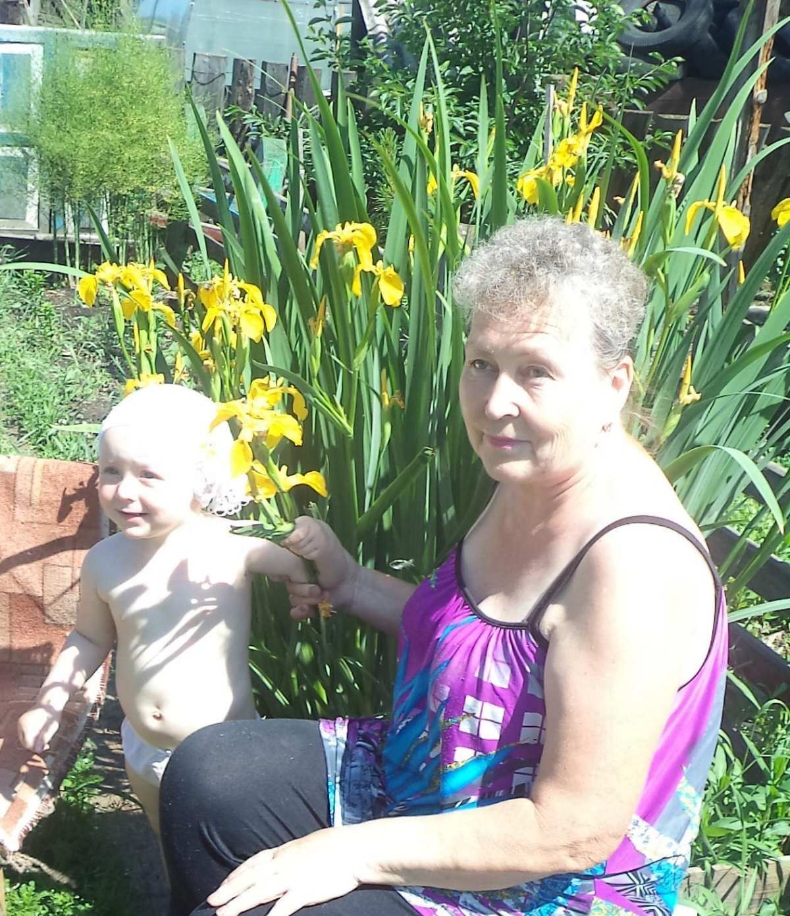
Бабушка и я

Slide 46
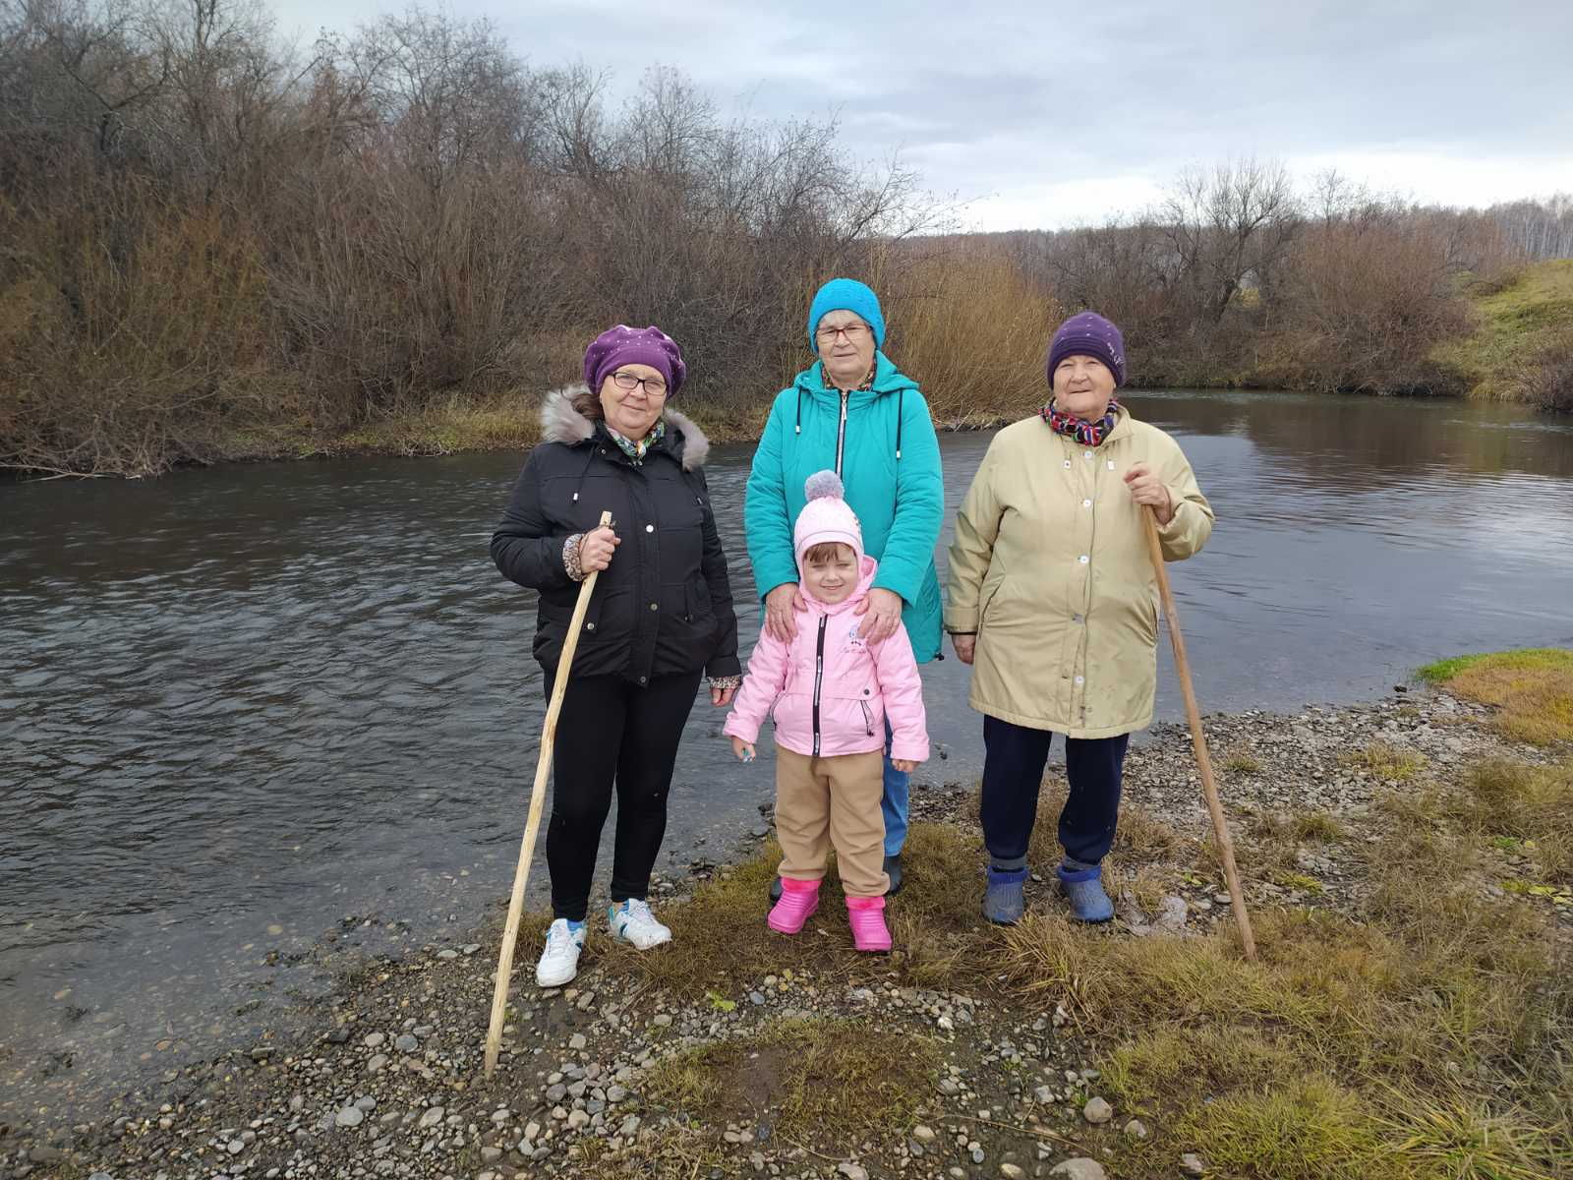
Бабушки и я

Slide 47
Бабушки и я

Slide 48
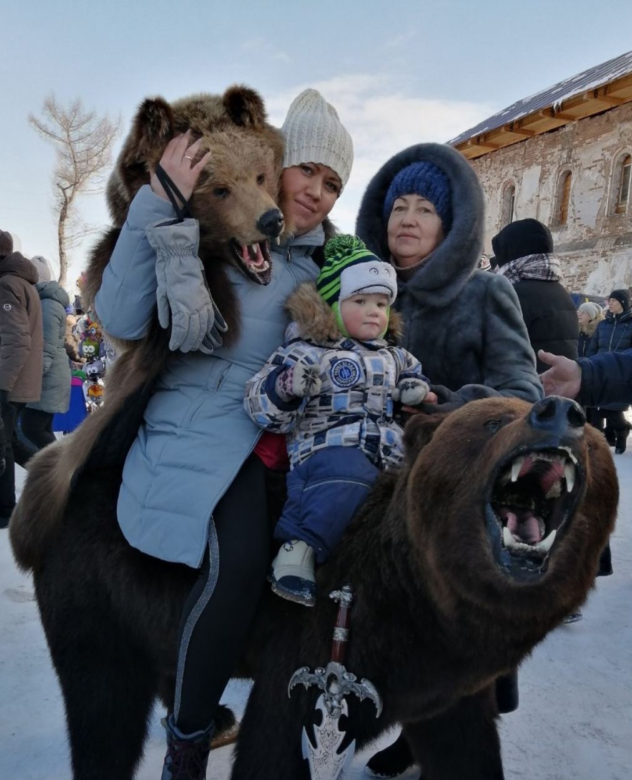
Три поколения

Slide 49
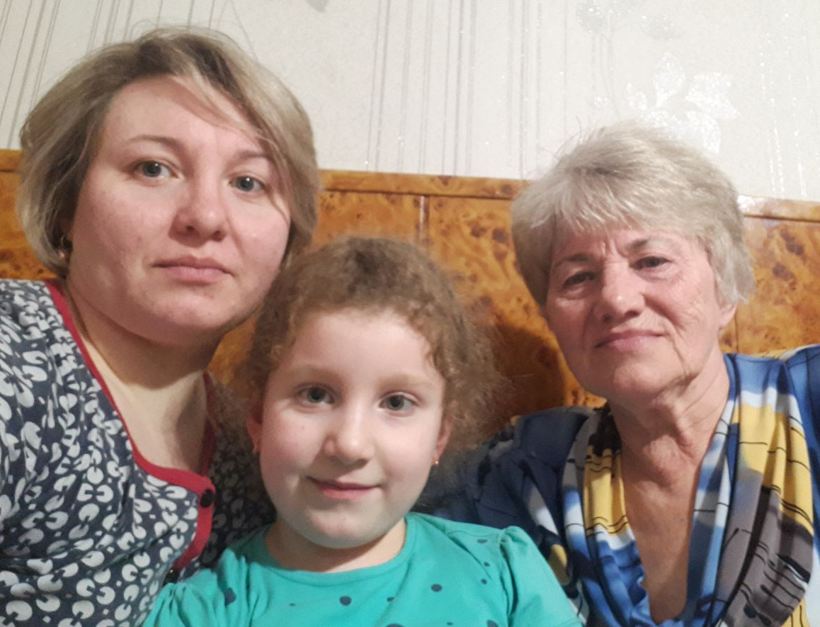
Три поколения

